Slide 1
Geometria Computacional
Fecho Convexo II
Claudio Esperança
Paulo Roma Cavalcanti

Slide 2
Marcha de Jarvis (Gift Wrapping)
Análogo ao algoritmo de ordenação “Selection Sort”
  A cada passo, escolhe o menor dos valores e acrescenta à coleção ordenada
  Analogamente, deseja-se obter a cada passo o próximo ponto do fecho convexo (em ordem anti-horária)
    Se p_{i –1}p_{i} é a última aresta acrescentada, o próximo vértice p_{i+1} é aquele que maximiza o ângulo p_{i –1}p_{i} p_{i+1}
    Durante a iniciação assume-se p₁ = ponto com menor coordenada y e p₀ um ponto com coordenada x = - ∞

Slide 3
Marcha de Jarvis (Gift Wrapping)
p₂
p₀=(-∞, 0)
p₁

Slide 4
Marcha de Jarvis (Gift Wrapping)
p₃
p₂
p₁

Slide 5
Marcha de Jarvis - Complexidade
Claramente, escolher o próximo vértice é O(n)
Se o fecho convexo tem h vértices, então, o algoritmo tem complexidade O (nh)
  No pior caso, n ≈ h e o algoritmo tem complexidade O (n²), pior, portanto que o algoritmo de Graham
  No melhor caso, h é o(log n), isto é, assintoticamente menor que log n, o que o torna melhor que o algoritmo de Graham

Slide 6
Algoritmo Sensível à Saída
Um algoritmo ótimo deveria rodar em
O (n log h)
  Comporta-se como marcha de Jarvis para saídas pequenas
  Comporta-se como a varredura de Graham para saídas grandes (≈ número total de pontos)
Kirkpatrick e Seidel desenvolveram um algoritmo O (n log h) em 1986
  Muito complicado
Em 1996, Chan apresenta um algoritmo ótimo relativamente simples
  Combina marcha de Jarvis e varredura de Graham!

Slide 7
Algoritmo de Chan
Idéia geral
  Divide-se os n pontos em grupos contendo não mais que m pontos
    r = ⎡n/m⎤ grupos no total
  Computa-se o fecho convexo de cada grupo usando varredura de Graham
  Computa-se o fecho convexo geral aplicando-se a marcha de Jarvis sobre os fechos dos grupos
    É necessário empregar um algoritmo para obter a tangente entre um ponto e um polígono com m lados em tempo O (log m)

Slide 8
Computando Tangentes
São dados um polígono convexo com m vértices p₀, p₁ ...p_{m – 1} (circulação anti-horária) e um ponto q fora do polígono
Deseja-se obter uma semi-reta que passa por q e é tangente ao polígono num ponto t de tal forma que qualquer vértice p_{i} do polígono é tal que orientação (q,t,p_{i}) ≠ horária
p_{i}
q
t = p_{j}

Slide 9
Computando Tangentes
Assumimos que os vértices p₀, p₁ ...p_{m – 1} estão armazenados num array e que os índices são tomados módulo m
O algoritmo funciona à semelhança do algoritmo de busca binária
A cada passo examina-se um vértice p_{j} sabendo que o vértice t procurado está entre p_{j} e p_{j+a-1} ou entre p_{j-b+1} e p_{j} ou
  Inicialmente, a = b = m
p_{j+a-1}
p_{j}
q
p_{j-b+1}

Slide 10
Computando Tangentes
p_{j} é classificado examinando seus vizinhos p_{j+1} e p_{j-1}
1º caso: orientação (q, p_{j}, p_{j+1}) ≠ horária e orientação (q, p_{j}, p_{j-1}) ≠ horária
  Algoritmo termina com t = p_{j}
p_{j-1}
p_{j+1}
q
p_{j}

Slide 11
Computando Tangentes
2º caso: orientação (q, p_{j}, p_{j+1}) ≠ horária e orientação (q, p_{j}, p_{j-1}) = horária
  t está entre p_{j-b+1} e p_{j}
p_{j+1}
p_{j}
q
p_{j-1}

Slide 12
Computando Tangentes
3º caso: orientação (q, p_{j}, p_{j+1}) = horária e orientação (q, p_{j}, p_{j-1}) ≠ horária
  t está entre p_{j} e p_{j+a-1}
p_{j-1}
p_{j}
q
p_{j+1}

Slide 13
Computando Tangentes
4º caso: orientação (q, p_{j}, p_{j+1}) = horária e orientação (q, p_{j}, p_{j-1}) = horária
  Se orientação (q, p_{j}, p_{j+a-1}) ≠ horária
    Então t está entre p_{j} e p_{j+a-1}
    Senão t está entre p_{j-b+1} e p_{j}
p_{j}
p_{j-1}
p_{j+1}
q

Slide 14
Computando Tangentes
Sempre que se opta por um intervalo, este é partido em dois semi-intervalos e o vértice do meio é testado a seguir
Pode-se ver que este processo tem no máximo log₂ m iterações
Como cada teste é O (1), o algoritmo tem complexidade de pior caso O (log m)

Slide 15
Algoritmo de Chan (Fecho Parcial)
Dados um conjunto P com n pontos e um valor m < n:
Divide-se P em r = ⎡n/m⎤ grupos P₁... P_{r} , cada um contendo não mais que m pontos
Para i = 1 até r fazer
  Computar Fecho (P_{i}) usando Graham
Seja p₀ = (–∞, 0) e p₁ = ponto de P com menor coordenada y
Para k = 1 até m fazer
  Para i = 1 até r fazer
    Computar o ponto q_{i} de P_{i} que maximiza o ângulo
    ∠ p_{k-1}p_{k}q_{i}
  Fazer p_{k+1} = ponto q ∈ { q₁ ... q_{r} } que maximiza o ângulo ∠p_{k-1}p_{k}q
  Se p_{k+1} = p₁ então retornar ⟨ p₁ ... p_{k} ⟩
Retornar “m muito pequeno!”

Slide 16
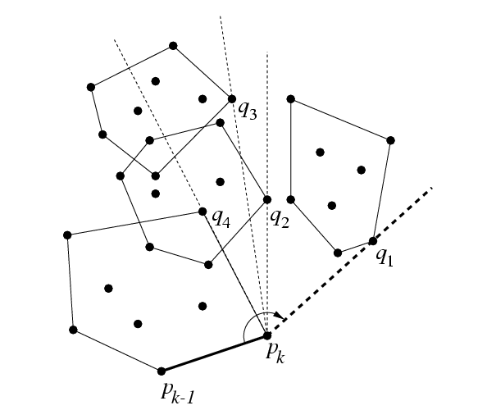
Algoritmo de Chan

Slide 17
Complexidade do Algoritmo de Chan
No passo 2 computamos r fechos de conjuntos com m pontos: O (r m log m)
No passo 4 temos:
  Em 4a computamos r tangentes de conjuntos com m pontos: O (r log m)
  Em 4b computamos uma etapa da marcha de Jarvis, a um custo de O(r)
  Como o passo 4 tem m iterações, o custo total é O (r m log m)
Portanto, o algoritmo tem complexidade
O (r m log m) = O (n log m)
Se pudermos adivinhar um valor de m tal que m≈h, poderemos assegurar complexidade O (n log h)

Slide 18
Adivinhando o valor de h
1ª idéia: tentar m = 1, 2, 3, etc
  Converge muito lentamente
2ª idéia: usar busca binária
  Converge rápido, mas se usarmos um valor muito alto de m (n/2, por exemplo) teremos complexidade O (n log n)
3ª idéia: iniciar com m pequeno e incrementar muito rapidamente
  Dependência de m está no termo log
    Se chamarmos a rotina com m = h^{c} para alguma constante c, teremos complexidade O (n log h)
  Solução: m = 2^{k}, para k = 2¹, 2², 2³, etc

Slide 19
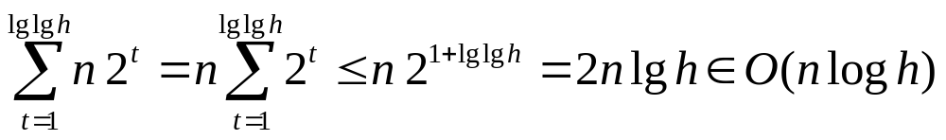
Algoritmo de Chan
Para t = 1, 2, ... fazer
  k ← 2^{t}
  m ← min (2^{k} , n)
  Chamar Fecho Parcial (P, m)
  Se resultado ≠ “m pequeno demais” retornar
Quantas iterações?
  O algoritmo termina quando t = ⎡lg lg h⎤
  Cada iteração leva tempo O (n log 2^{2t}) =
  O (n 2^{t})

Slide 20
Tempo Ótimo
Um problema relacionado consiste em verificar se o fecho de um dado conjunto com n pontos tem h vértices
  Prova-se que este problema é resolvido em Ω(n log h)
  O problema do fecho convexo, que garantidamente é mais complexo que este, não pode portanto ser resolvido em menos que O(n log h)

Slide 21
Número esperado de vértices no fecho
Para pontos distribuídos uniformemente em um quadrado de lado unitário, prova-se que o número esperado de pontos no fecho é
O (log n)
Prova:
  Todo ponto do fecho é máximo para alguma das 4 orientações do quadrado
    (Nem todo ponto máximo é do fecho)
  Prova-se que o número esperado de pontos máximos é O (log n)

Slide 22
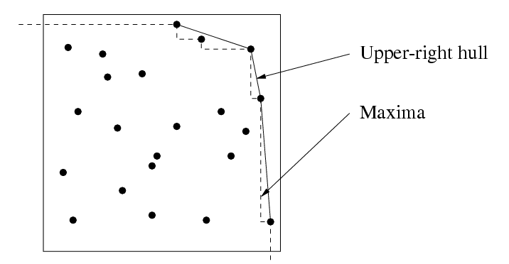
Número esperado de vértices no fecho

Slide 23
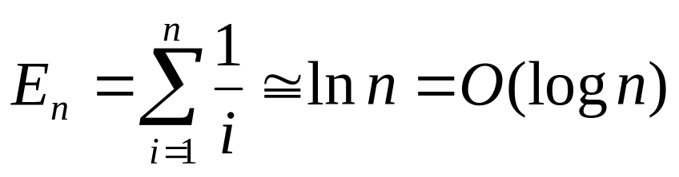
Número esperado de vértices no fecho
Ordena-se os pontos em ordem decrescente de x: p₁, p₂, ... p_{n}
Se o ponto p_{i} é máximo, então sua coordenada y é ≥ que a coordenada y de p₁, p₂, ... p_{i}
  Como a distribuição é uniforme, a chance de isso acontecer é 1/i
  Temos então como a soma das expectativas:

